Slide 1

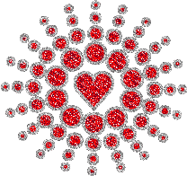

BỘ GIÁO DỤC & ĐÀO TẠO - QUỸ LAERENCE S.TING
Cuộc thi quốc gia Thiết kế bài giảng
e- learning lần thứ 6
BÀI GIẢNG
Tự nhiên và Xã hội – lớp 1
Bài 27: Con mèo
Giáo viên thực hiện: Trần Thị Loan
Trường TH Lê Quý Đôn- Thị xã Buôn Hồ
Tỉnh Đắk Lắk
Tháng 10, năm 2017

Slide 2
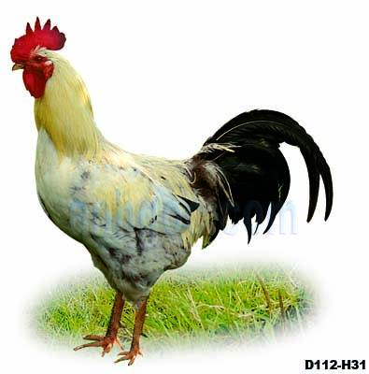
1. KIỂM TRA BÀI CŨ:

Slide 3
EM HÃY CHỌN CÂU TRẢ LỜI ĐÚNG: CHỈ CÁC BỘ PHẬN CỦA CON GÀ?
Mình
A)
Cổ, mình, chân, đuôi, đầu, cánh.
Đầu
B)
Cổ, mình,đầu, cánh.
Cổ
Đuôi
C)
Chân, đuôi, đầu, cánh.
D)
Cổ, mình, chân, đuôi.
Chân
Đúng rồi
Sai rồi
Cánh
Your answer:
You answered this correctly!
You did not answer this question completely
làm lại
The correct answer is:
câu trả lời của bạn là
Trả lời
Tiếp tục

Slide 4
Người ta nuôi gà để làm gì?
Nuôi gà để cung cấp thịt, trứng,
A)
B)
Nuôi gà để báo thức.
Your answer:
Đúng rồi
Sai rồi
You answered this correctly!
The correct answer is:
You did not answer this question completely
câu trả lời của bạn là
Trả lời
Tiếp tục

Slide 5
Quiz
Your Score | {score}
Max Score | {max-score}
Number of Quiz Attempts | {total-attempts}
Question Feedback/Review Information Will Appear Here
Continue
Review Quiz

Slide 6
Quiz
Your Score | {score}
Max Score | {max-score}
Number of Quiz Attempts | {total-attempts}
Question Feedback/Review Information Will Appear Here
Continue
Review Quiz

Slide 7

Nhấn Play để nghe bài hát Rửa mặt như mèo – Nhạc sỹ Hàn Ngọc Bích

Slide 8
Tự nhiên và Xã hội
Bài 27: Con mèo
Quan sát tranh hãy chỉ và nói tên các bộ phận bên ngoài của con mèo?
Hoạt động 1: Tìm hiểu đặc điểm và các bộ phận của con mèo

Slide 9
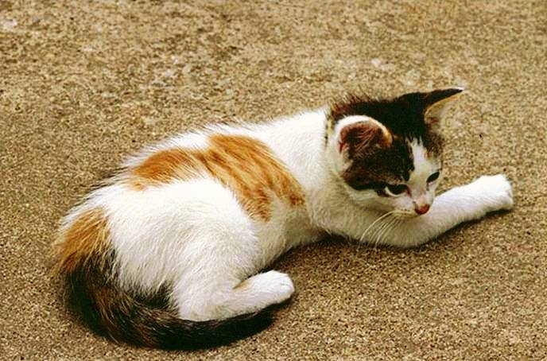
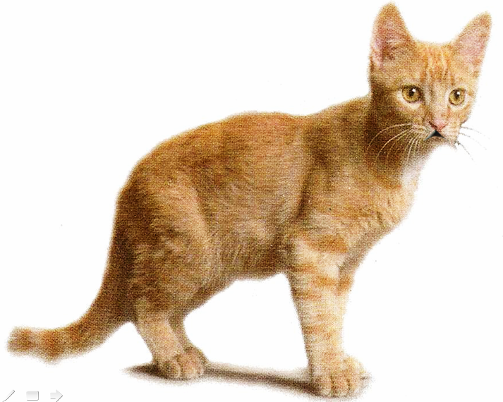
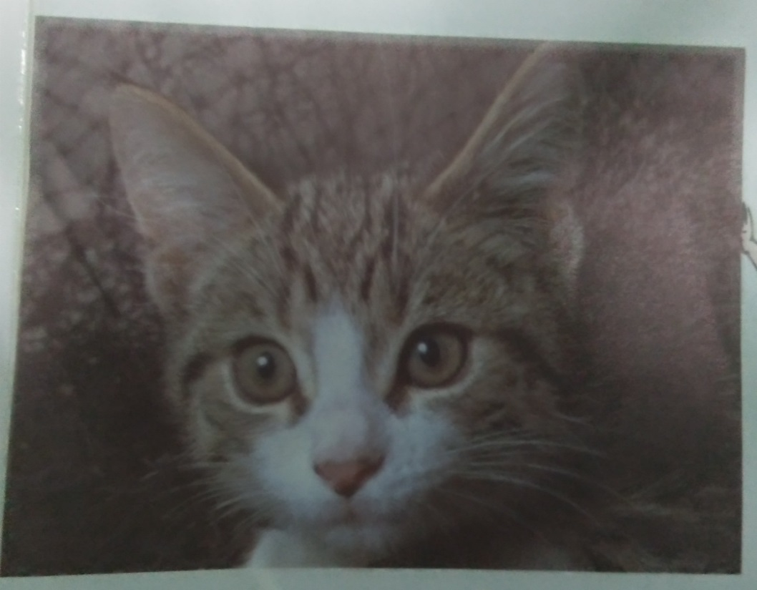
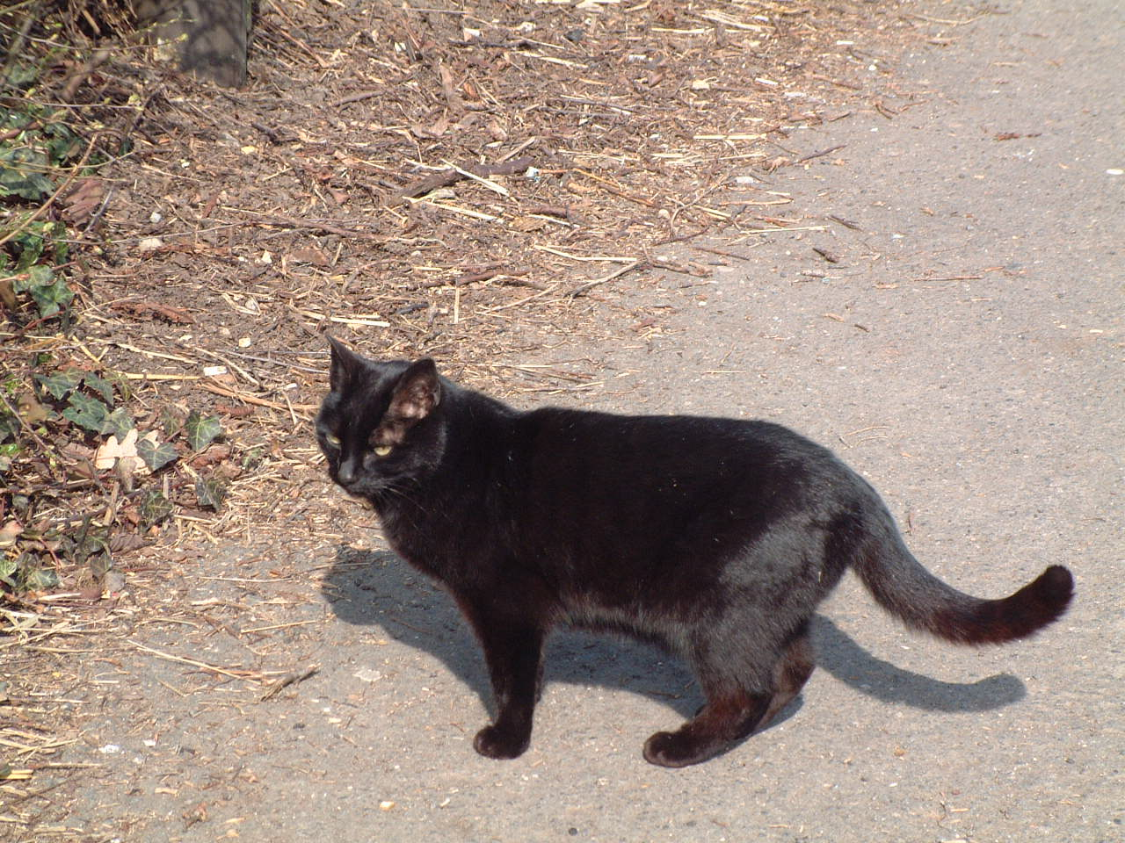
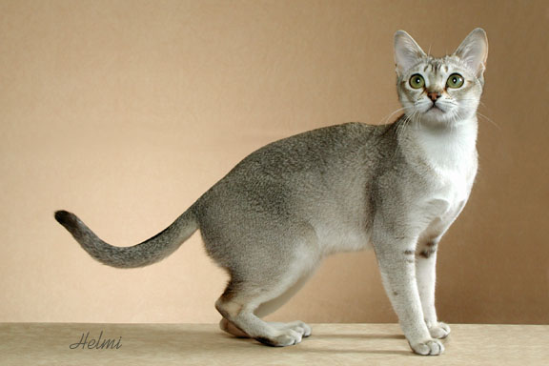
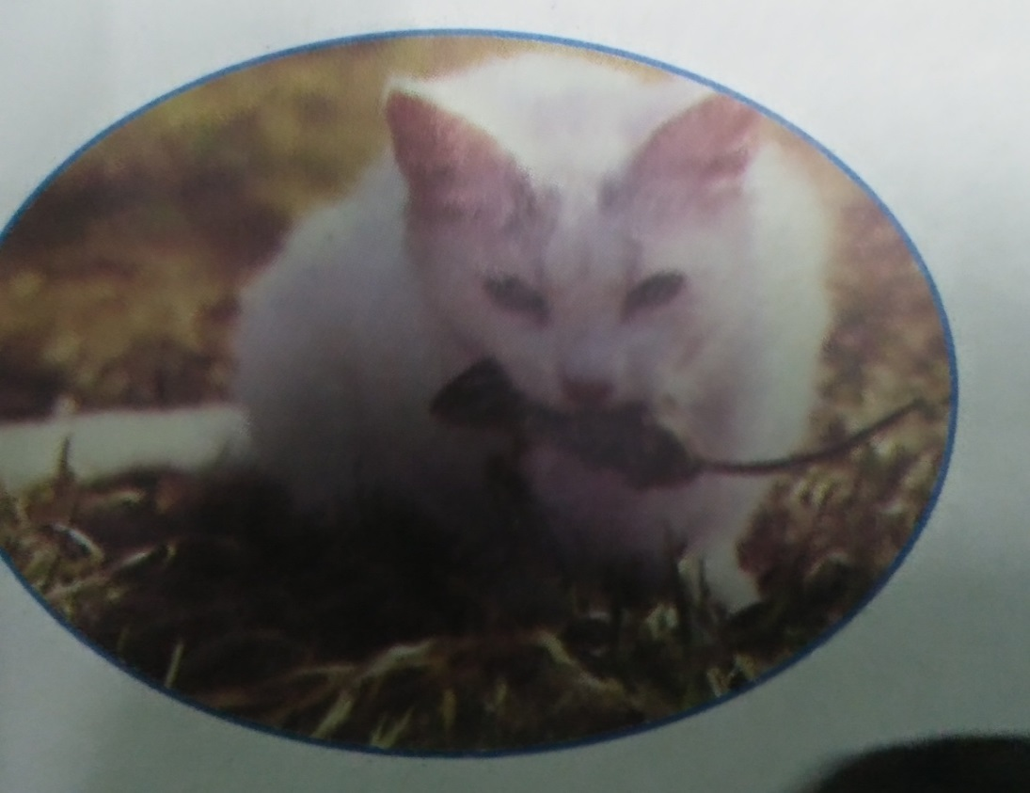
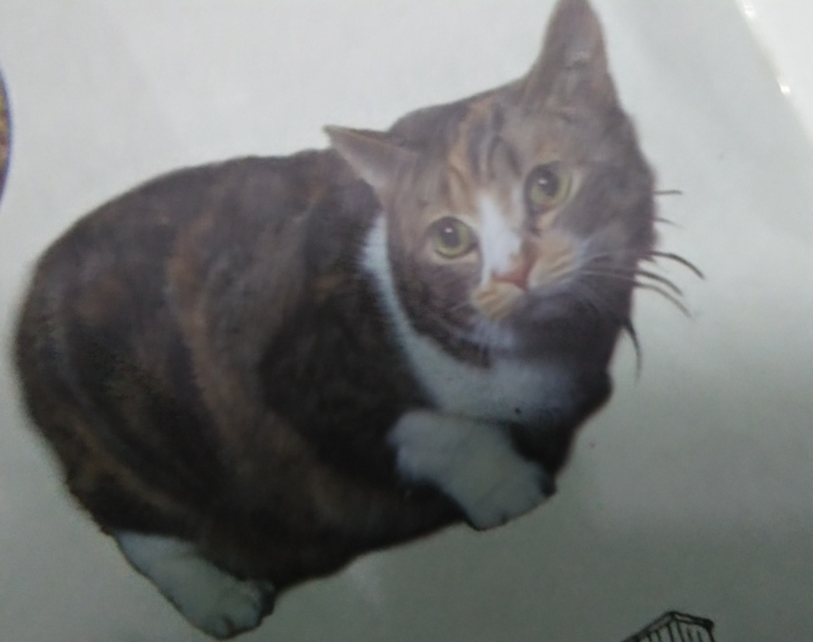

Slide 10
Toàn thân mèo được bao phủ bởi một lớp gì?
A)
Da
B)
Thịt
C)
Xương
D)
Lông
Đúng rồi
Sai rồi
Your answer:
You answered this correctly!
You did not answer this question completely
làm lại
The correct answer is:
câu trả lời của bạn là
Trả lời
Tiếp tục

Slide 11
Khi sờ vào lớp lông của con mèo em cảm thấy như thế nào?
a)
Khô cứng
b)
mềm và mịn
c)
xù xì
Đúng rồi
Sai rồi
câu trả lời của bạn là
Your answer:
The correct answer is:
You answered this correctly!
You did not answer this question completely
làm lại
Trả lời
Tiếp tục

Slide 12
Mèo có những màu lông nào?
A)
Đen, trắng, tam thể...
B)
Đen, trắng
Đúng rồi
Sai rồi
Your answer:
You answered this correctly!
You did not answer this question completely
The correct answer is:
câu trả lời của bạn là
Trả lời
Tiếp tục

Slide 13
Hoàn thành các câu sau đây bằng cách điền vào chỗ trống các từ:
(Bắt chuột, bốn chân)
để
Con mèo có , ,nó thường dùng chân, móng vuốt
Đúng rồi
Sai rồi
Câu trả lời của bạn:
Bạn đã trả lời một cách chính xác!
Bạn không trả lời câu hỏi này hoàn toàn
Trả lời
Tiếp tục
câu trả lời của bạn là
Câu trả lời đúng là:

Slide 14
mình
đầu
đuôi
chân

Slide 15
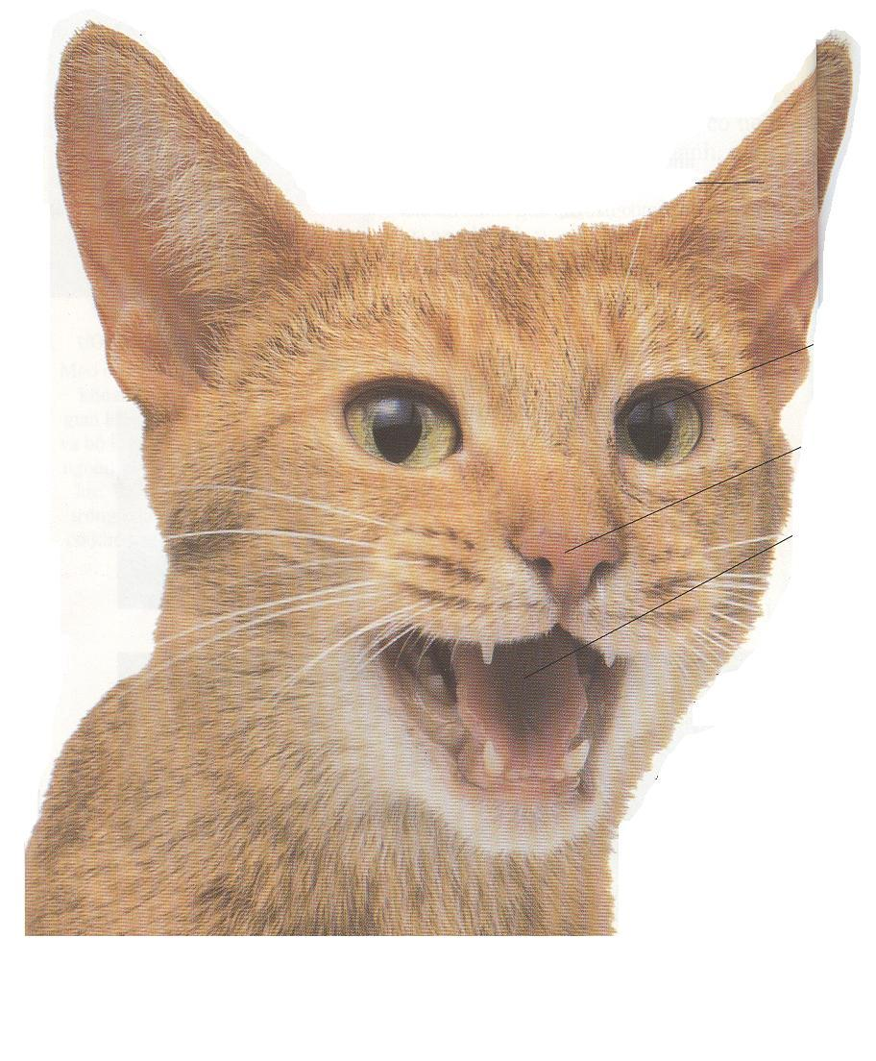
Tự nhiên và Xã hội
Bài 27: Con mèo
Quan sát đầu mèo: nói tên các bộ phận và tác dụng của chúng?
Tai
Mắt
Mũi
Ria
Miệng
Răng

Slide 16
mình
tai
đầu
mắt
đuôi
mũi
miệng
ria
chân

Slide 17
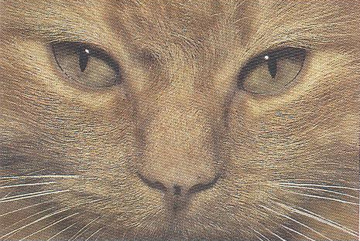
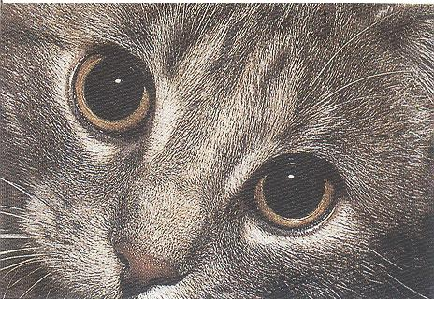
Tự nhiên và Xã hội
Bài 27: Con mèo
Ban ngày
Banđêm

Slide 18



Tự nhiên và Xã hội
Bài 27: Con mèo
Kết luận
Mèo có nhiều màu lông khác nhau: vàng, trắng, đen, xám, nâu, tam thể,…
Toàn thân mèo được phủ bằng một lớp lông mềm và mượt.
- Mèo có đầu, mình, đuôi và bốn chân.
- Mèo di chuyển bằng bốn chân,bước đi nhẹ nhàng và leo trèo giỏi.

Slide 19


Thư giãn

Slide 20
Tự nhiên và Xã hội
Bài 27: Con mèo
Hoạt động 2: Tìm hiểu ích lợi và hoạt động bắt mồi của mèo

Slide 21
Tại sao chúng ta không nên trêu chọc, làm mèo tức dận?
Dễ bị mèo cắn gây chảy máu; có thể lây bệnh dại.
A)
B)
vẫn treo chọc bình thường.
Đúng rồi
Sai rồi
Your answer:
You answered this correctly!
You did not answer this question completely
The correct answer is:
câu trả lời của bạn là
Trả lời
Tiếp tục

Slide 22
Em cho mèo ăn, chăm sóc mèo như thế nào?
Ăn cơm, cá, thịt và các loại thức ăn khác, uống nước
A)
B)
Ăn cơm, mặc quần áo
C)
Ăn cơm, tắm
Đúng rồi
Sai rồi
Your answer:
You answered this correctly!
You did not answer this question completely
làm lại
The correct answer is:
câu trả lời của bạn là
Trả lời
Tiếp tục

Slide 23
Quiz
Your Score | {score}
Max Score | {max-score}
Number of Quiz Attempts | {total-attempts}
Question Feedback/Review Information Will Appear Here
Continue
Review Quiz

Slide 24

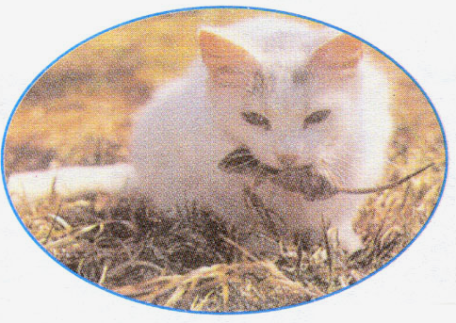
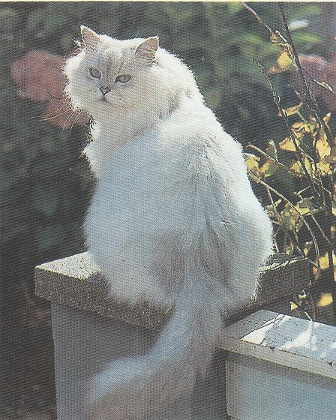
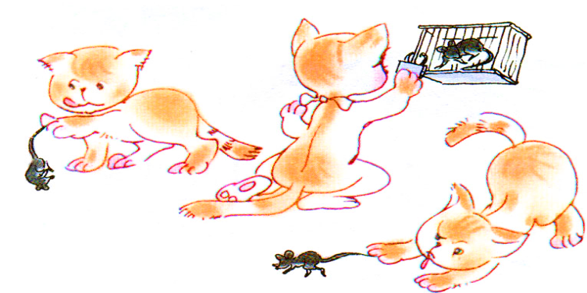
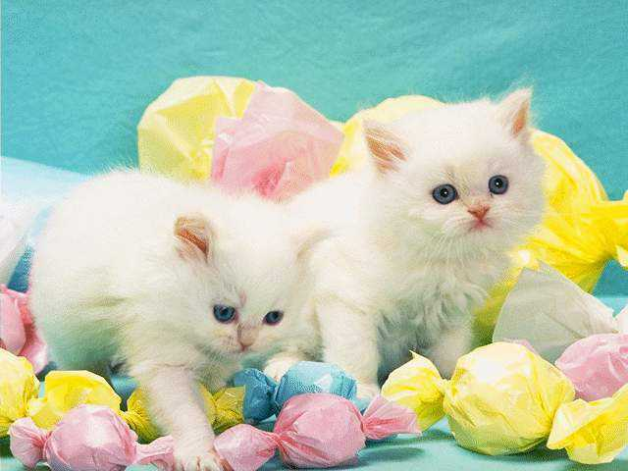
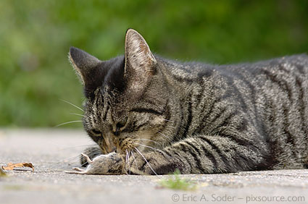

Tự nhiên và Xã hội
Bài 27: Con mèo
Người ta nuôi mèo để làm gì?

Slide 25
Người ta nuôi mèo để làm gì?
A)
Nấu cao, làm cảnh.
Bắt chuột, làm cảnh, lấy thịt.
B)
Sai rồi
Your answer:
You answered this correctly!
You did not answer this question completely
The correct answer is:
câu trả lời của bạn là
Trả lời
Tiếp tục
Đúng rồi

Slide 26
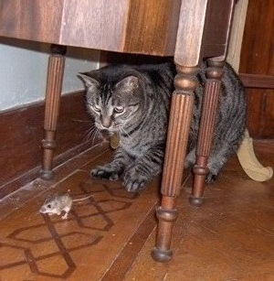
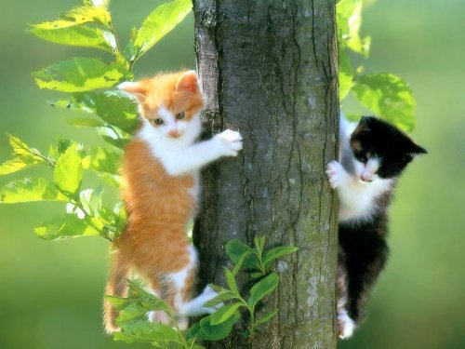
Tự nhiên và Xã hội
Bài 27: Con mèo
* Tranh nào mô tả con mèo đang ở tư thế săn mồi?
* Tranh nào cho thấy kết quả săn mồi của mèo?
- Chân mèo có móng vuốt sắc để bắt mồi và leo trèo giỏi.
1
2

Slide 27
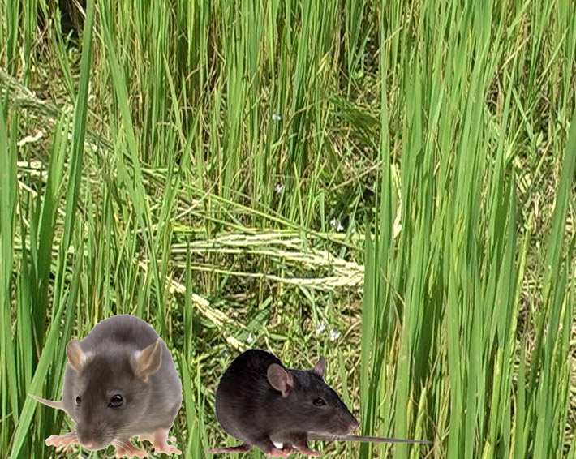
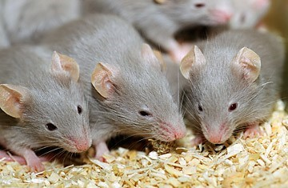
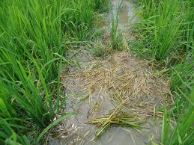

Slide 28

Chọn hình và từ mô tả hoạt động của mèo đang bắt chuột?
Cột A
Cột B
1.
Hình
2
Mèo đã bắt được chuột
1
Mèo đang rình chuột
2.
Hình
3
Mèo đang nhìn
3.
Hình
Sai rồi
Your answer:
Đúng rồi
The correct answer is:
You answered this correctly!
You did not answer this question completely
câu trả lời của bạn là
Trả lời
Tiếp tục

Slide 29
Quiz
Your Score | {score}
Max Score | {max-score}
Number of Quiz Attempts | {total-attempts}
Question Feedback/Review Information Will Appear Here
Continue
Review Quiz

Slide 30
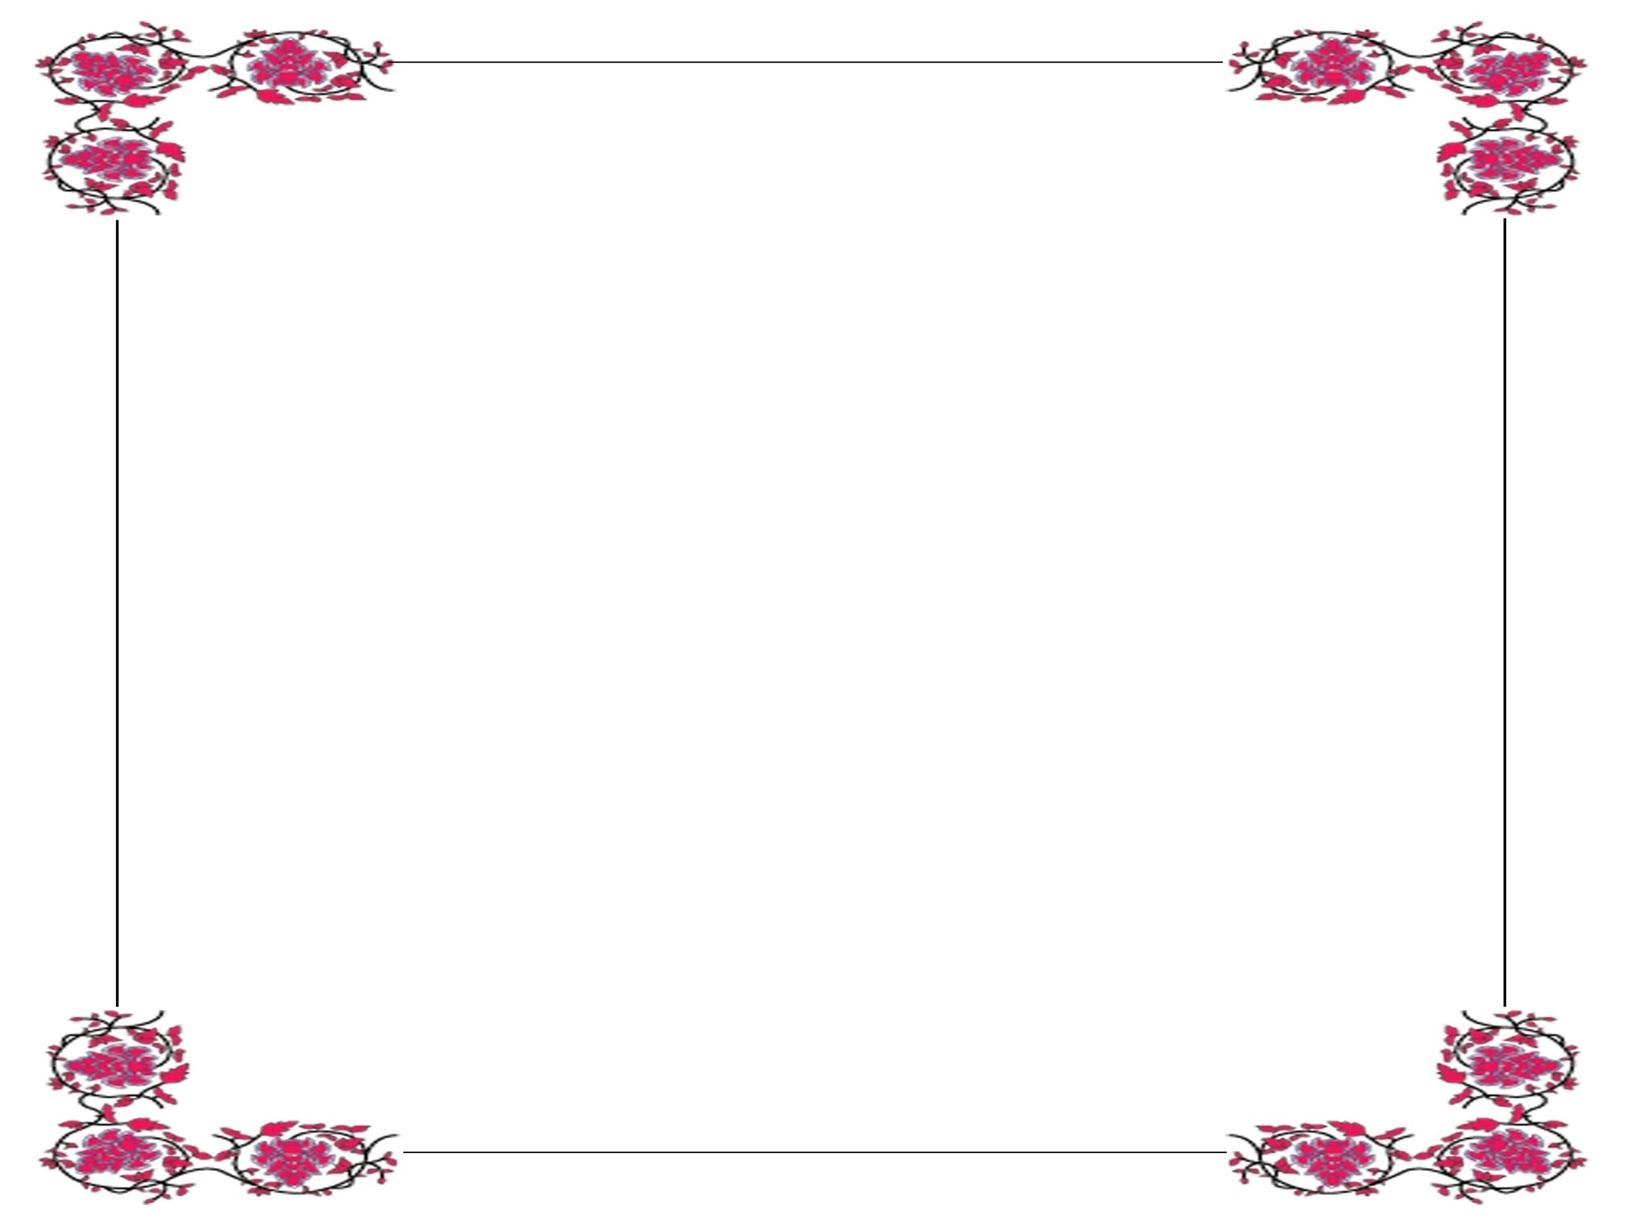

Môn: Tự nhiên và xã hội
Thứ năm, ngày 17 tháng 3 năm 2016
Bài 27: Con mèo
Em cho mèo ăn gì và chăm sóc nó như thế nào?
Cho mèo ăn cơm với cá, thịt,…
-Mèo ăn chuột.
- Ngoài ra mèo còn ăn các thức ăn bán sẵn.

Slide 31
Trò chơi ai nhanh, ai đúng: nối đúng/ Đ, sai /S
Cột 1
Cột 2
4
mèo gồm có các bộ phận: đầu, mình, chân, đuôi.
1.
S
1
lông mèo chỉ có màu đen
2.
Đ
2
nuôi mèo để bắt chuột và làm cảnh
3.
Đ
3
chúng ta cần chăm sóc và bảo vệ mèo.
4.
Đ
5.
S
5
mèo là con vật có hại
Đúng rồi
Sai rồi
Your answer:
You answered this correctly!
You did not answer this question completely
The correct answer is:
câu trả lời của bạn là
Trả lời
Tiếp tục

Slide 32


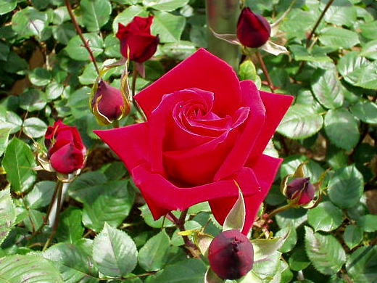




Bài học kết thúc.
Chân thành cảm ơn các em học sinh!
KÍNH CHÚC CÁC THẦY, CÔ GIÁO VÀ CÁC EM HỌC SINH

Slide 33
Hãy kể tên các bộ phận của mèo
A)
mình, chân, đuôi, đầu
B)
mình, đầu
C)
mình, chân
D)
mình, chân, đầu
Đúng rồi
Sai rồi
Your answer:
You answered this correctly!
You did not answer this question completely
làm lại
The correct answer is:
câu trả lời của bạn là
Trả lời
Tiếp tục

Slide 34
Hãy chọn phương án ghép đúng?
Cột 1
Cột 2
A
Mèo di chuyển bằng
A.
Chân
A
Mèo bắt chuột bằng
B.
Mắt, ria
B
Mèo rình chuột bằng
Đúng rồi
Sai rồi
Your answer:
You answered this correctly!
You did not answer this question completely
làm lại
The correct answer is:
câu trả lời của bạn là
Trả lời
Tiếp tục

Slide 35
Quiz
Your Score | {score}
Max Score | {max-score}
Number of Quiz Attempts | {total-attempts}
Question Feedback/Review Information Will Appear Here
Continue
Review Quiz

